Slide 1
Una breve reseña de: La historia del internet
Becerra Franco Kevin Jair

Slide 2
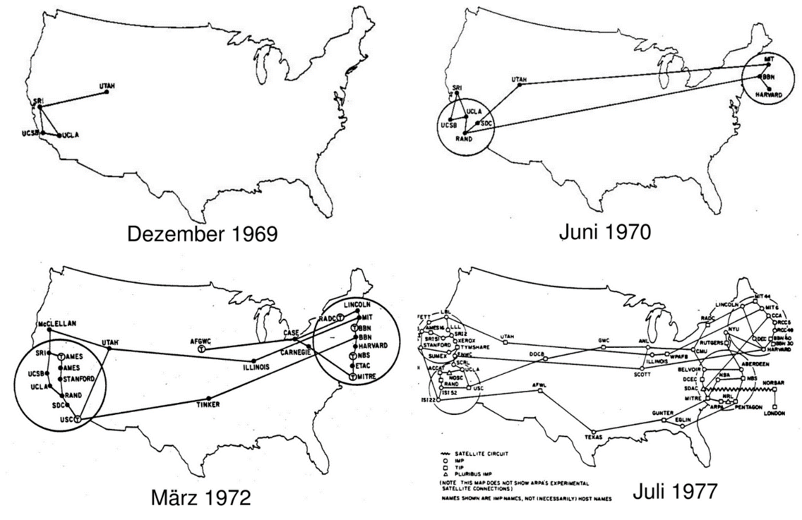
¿Cómo surgió?
En la guerra fría Estados Unidos creo una red militar con el fin de que si ocurría un ataque no se perdiera la información. Fue llamada ArpaNet (creada en 1969).

Slide 3



Poco a poco la red fue haciéndose mas grande y sus sistema fue siendo obsoleto, hasta que se creo el protocolo TCP/IP, el estándar de comunicación entre las redes.

Slide 4
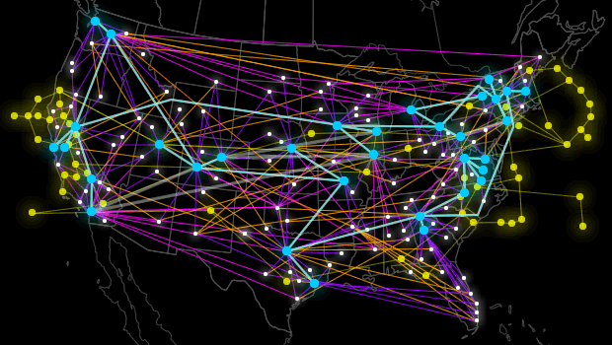

La NSF (National Science Fundation) crea su propia red informática llamada NSFNET, la cual absorbe a ARPANET. Siguieron surgiendo redes de manera abrumadora que se unieron a NSFNET produciendo la base de Internet.

Slide 5

En el Centro Europeo de Investigaciones Nucleares (CERN), Tim Berners Lee dirigía la búsqueda de un sistema de almacenamiento y recuperación de datos, retomando un proyecto de Ted Nelson (un proyecto llamado "Xanadú" ) de usar hipervínculos. Al finalizar el proyecto en 1990 se le dio el nombre de World Wide Web (WWW) o telaraña mundial.

Slide 6
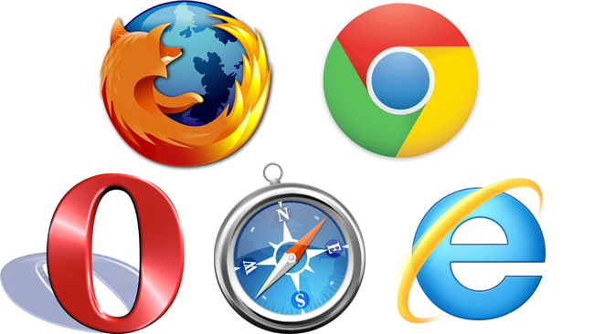
La nueva formula permitía vincular información en forma lógica y a través de las redes. El contenido se programaba con “ etiquetas. Luego, un programa de leía esas etiquetas para desplegar la información. Ese interprete sería conocido como "navegador“.

Slide 7
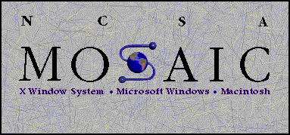

En 1993 Marc Andreesen produjo la primera versión del navegador "Mosaic“, y poco después se creo el navegador Netscape.

Slide 8

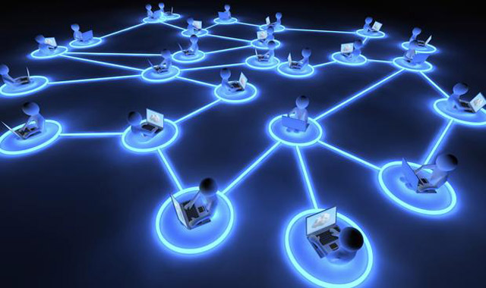
Luego de estas invenciones Internet empezó a crecer rápidamente convirtiéndose en lo que hoy conocemos.

